Slide 1

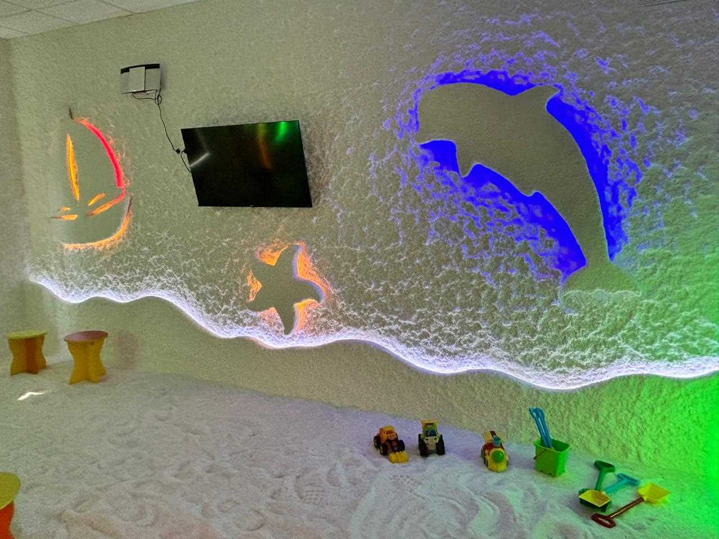
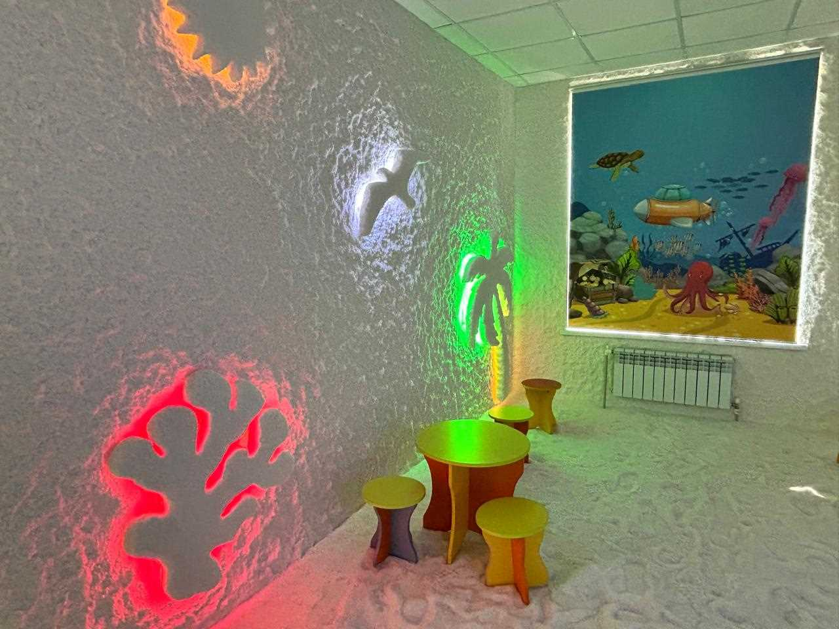
МУНИЦИПАЛЬНОЕ ДОШКОЛЬНОЕ
ОБРАЗОВАТЕЛЬНОЕ БЮДЖЕТНОЕ УЧРЕЖДЕНИЕ
ДЕТСКИЙ САД № 126 МУНИЦИПАЛЬНОГО ОБРАЗОВАНИЯ
ГОРОДСКОЙ ОКРУГ ГОРОД-КУРОРТ СОЧИ КРАСНОДАРСКОГО КРАЯ
ФОРМИРОВАНИЕ ОСНОВ ЗДОРОВОГО ОБРАЗА ЖИЗНИ
Доброштанова О.Л.
воспитатель

Slide 2
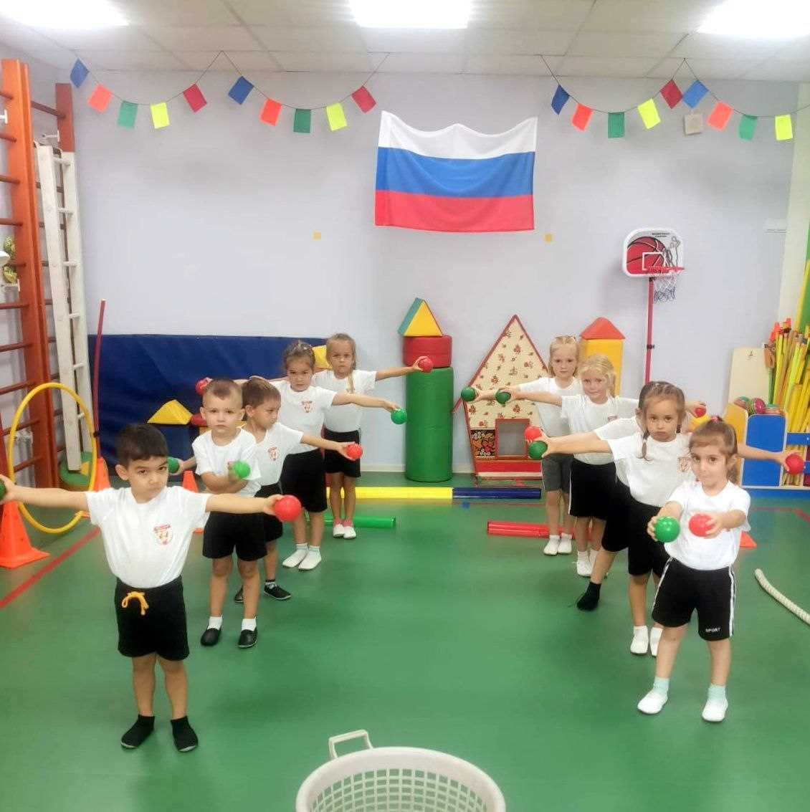
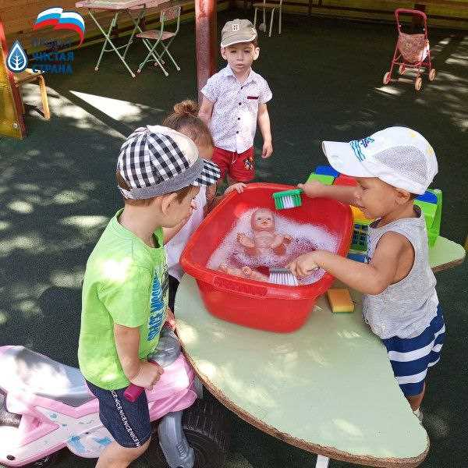
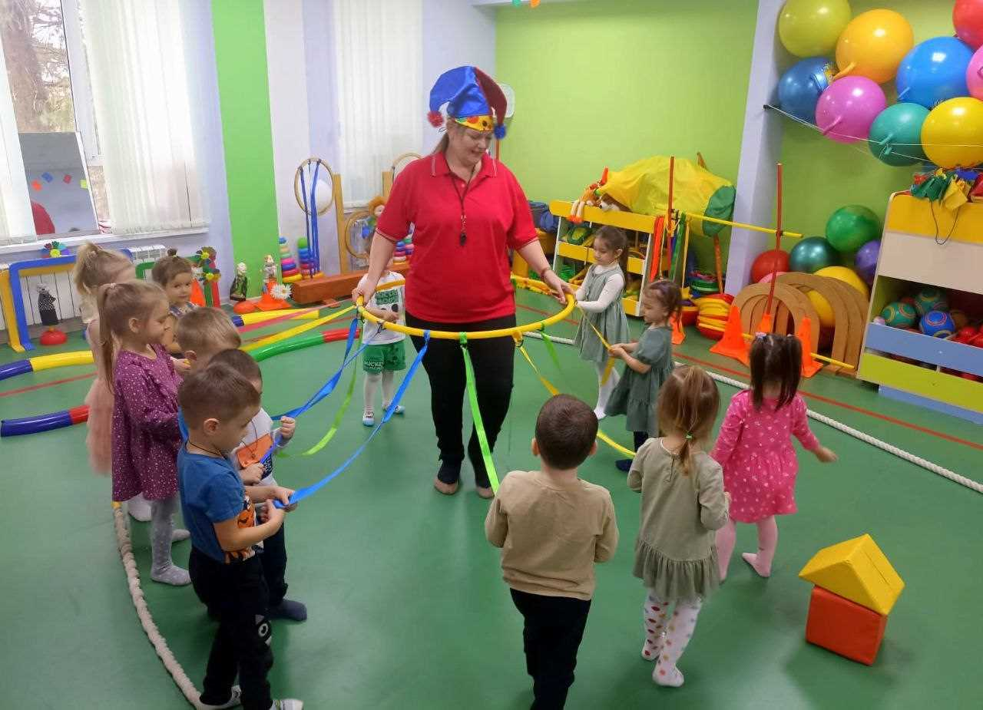
Охрана и укрепление физического и психического здоровья детей обеспечивается различными нормативными документами:
ФГОС ДО (п. 1.6.)
Федеральная образовательная программа дошкольного образования (п. 14.2)
ФГОС ДО (п. 2.6.)
22 ФОП ДО (п.22)

Slide 3
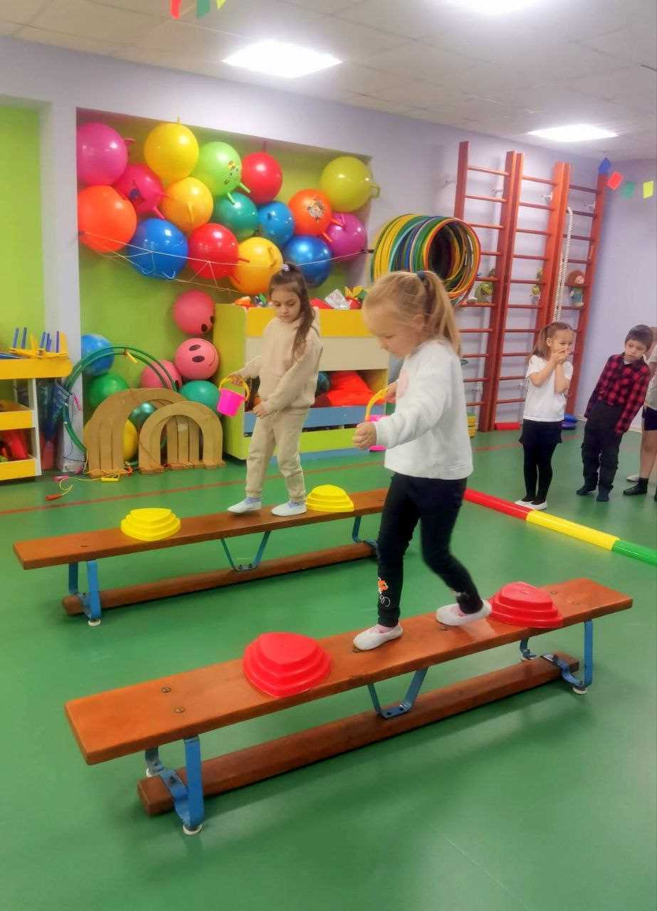
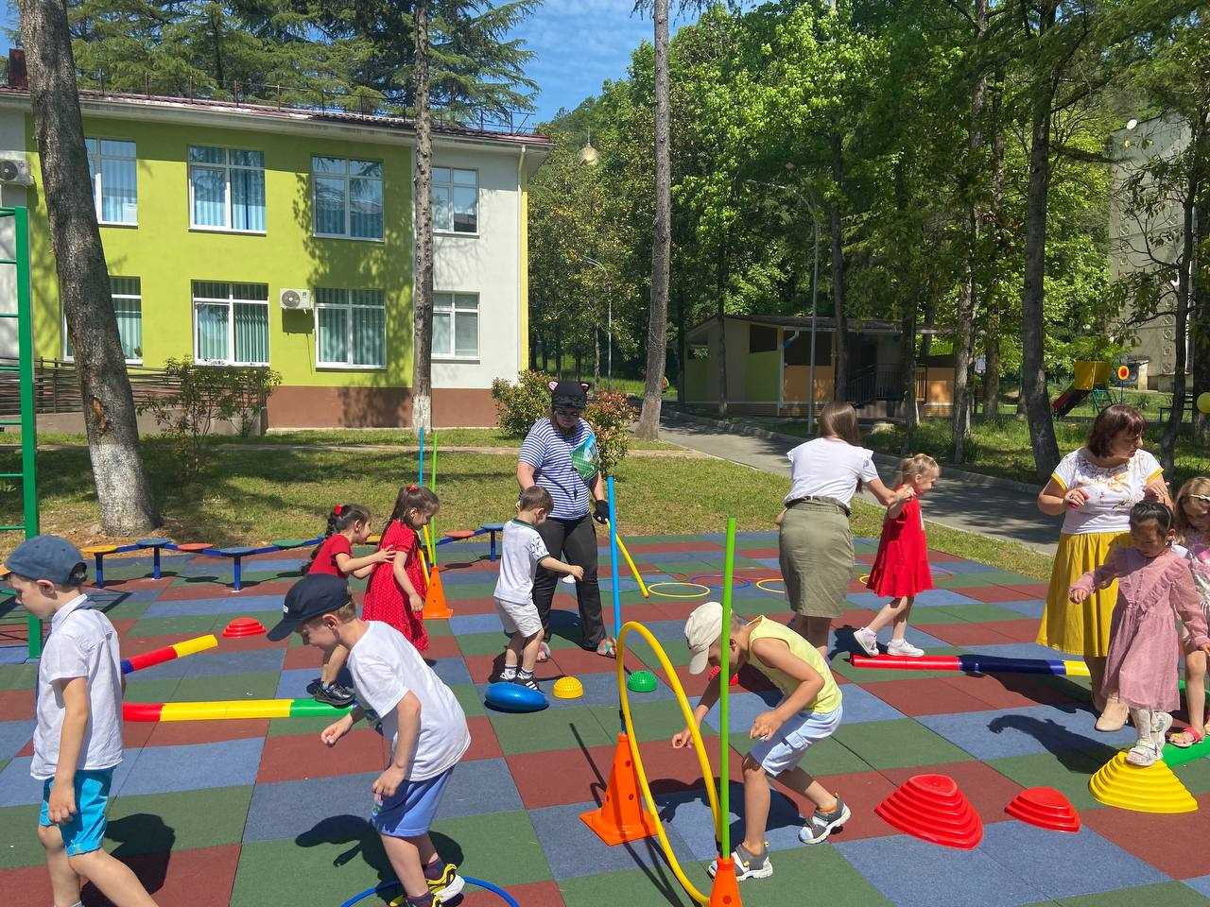
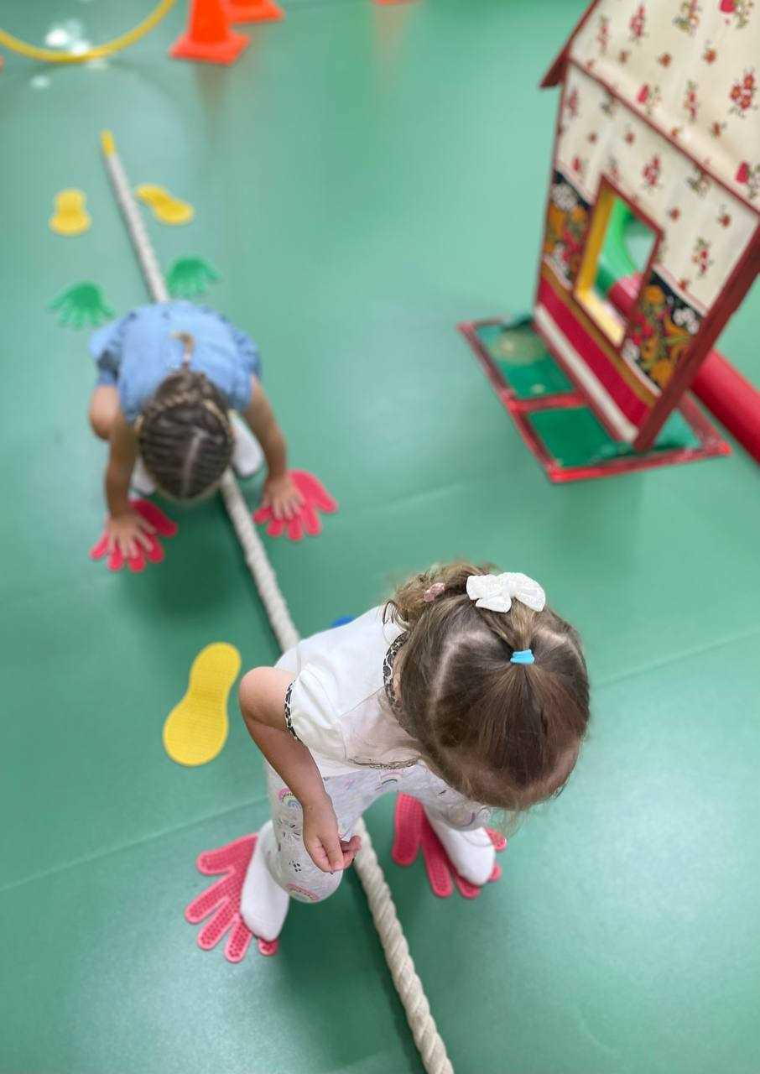
Возраст | Задачи ЗОЖ
2 - 3 года | Формирование КГН. Навыки самообслуживания.
3 - 5 лет | Создание условий для формирования правильной осанки. Воспитание полезных привычек.
5 – 7 лет | Расширение представлений: о здоровье и его ценности, оздоровительном воздействии физических упражнений, туризме как форме активного отдыха. о физической культуре и спорте, спортивных событиях и достижениях.

Slide 4
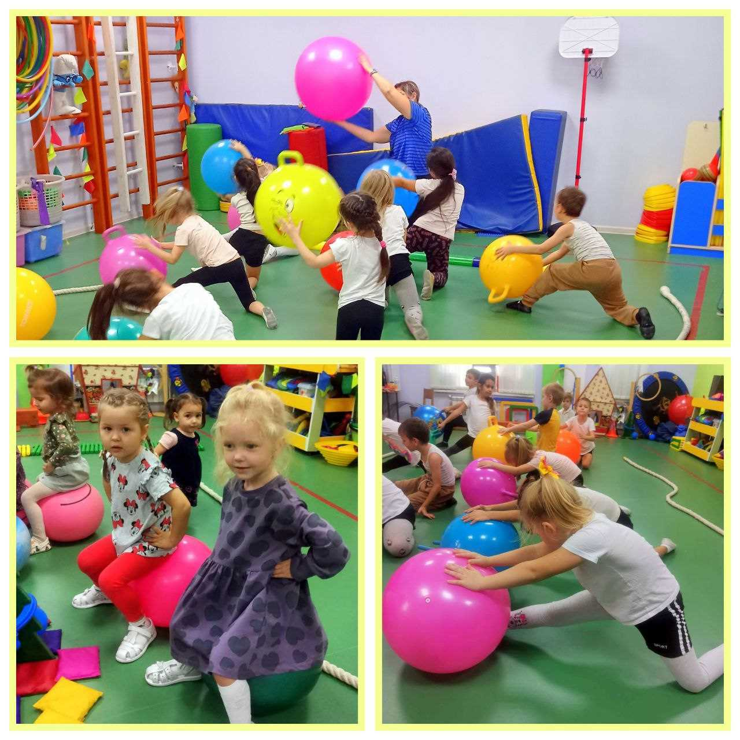
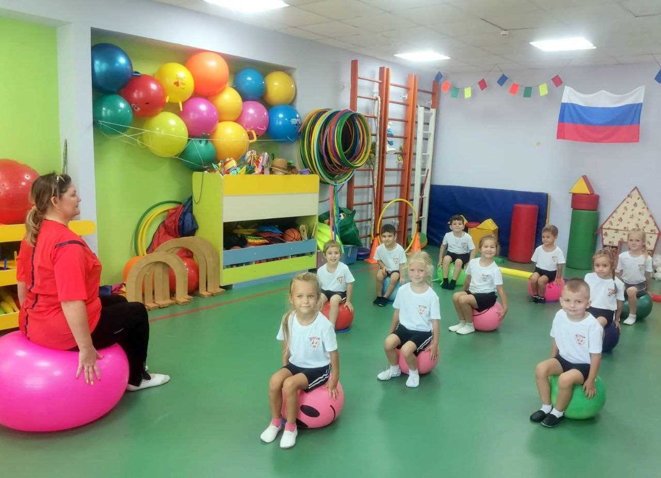
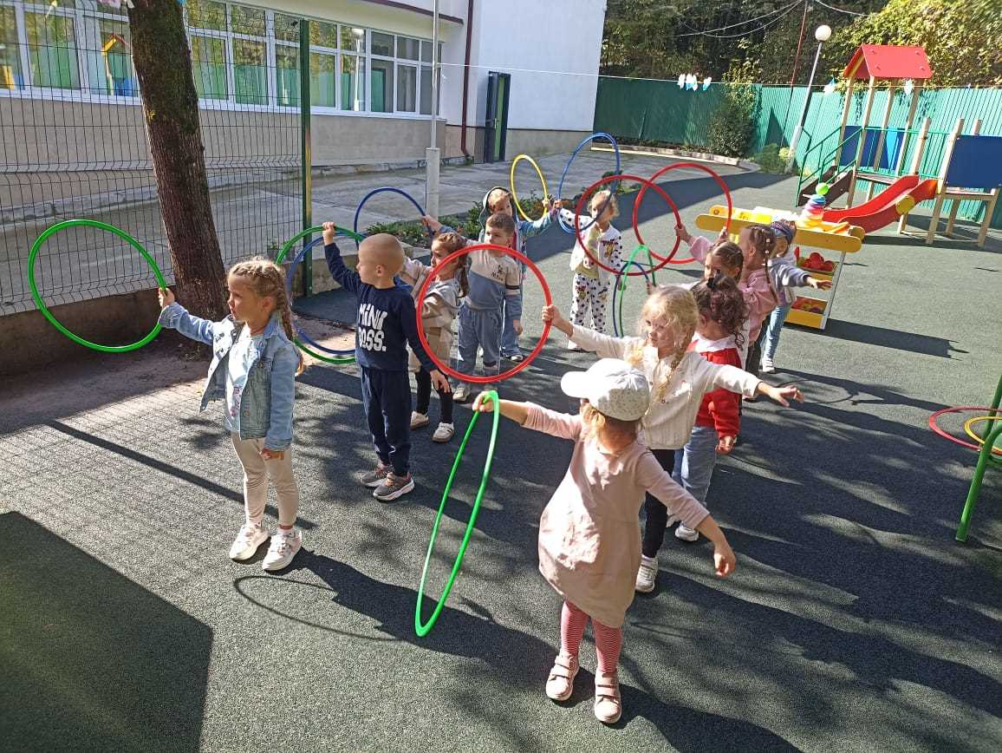
Физкультурно-оздоровительная работа:
Упражнения, направленные на укрепления здоровья детей.
Утренняя гимнастика.
Беседы по здоровому образу жизни.
Подвижные игры.
Физкультурные занятия.

Slide 5
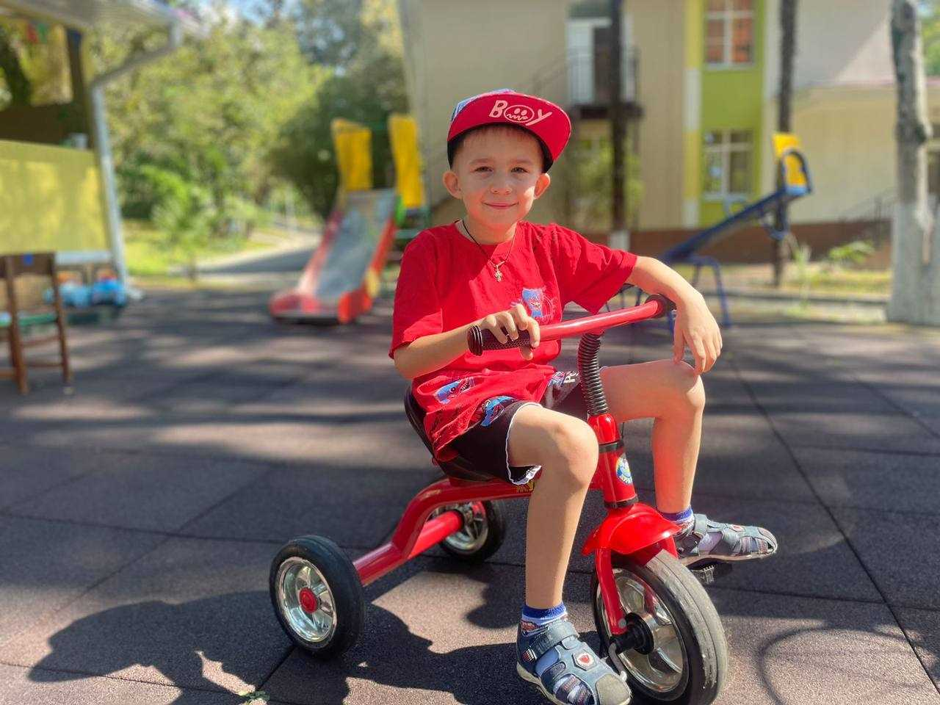
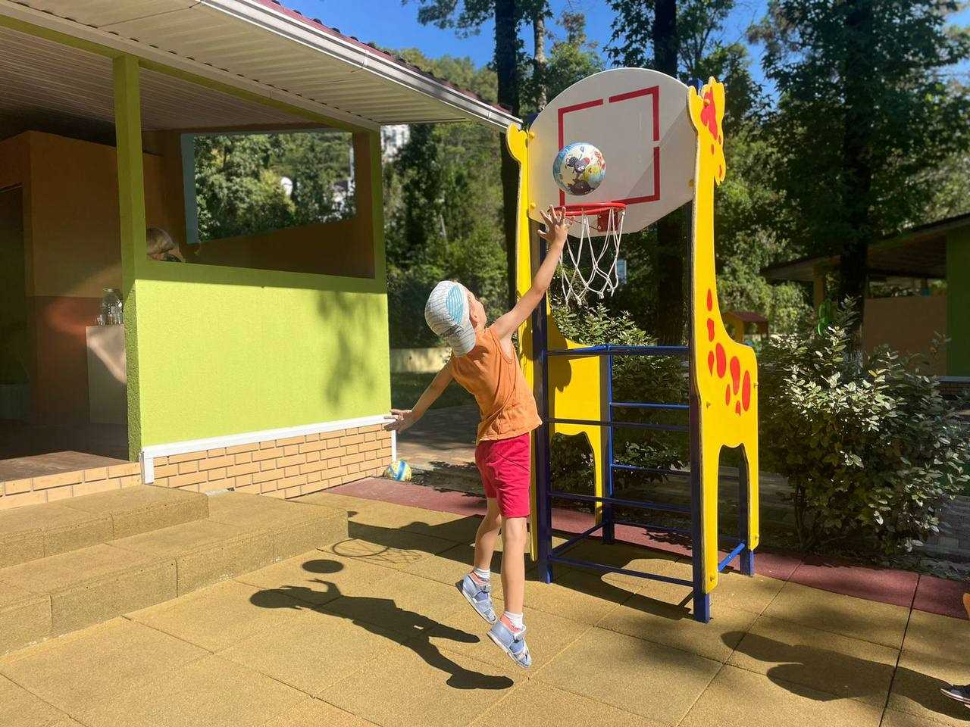
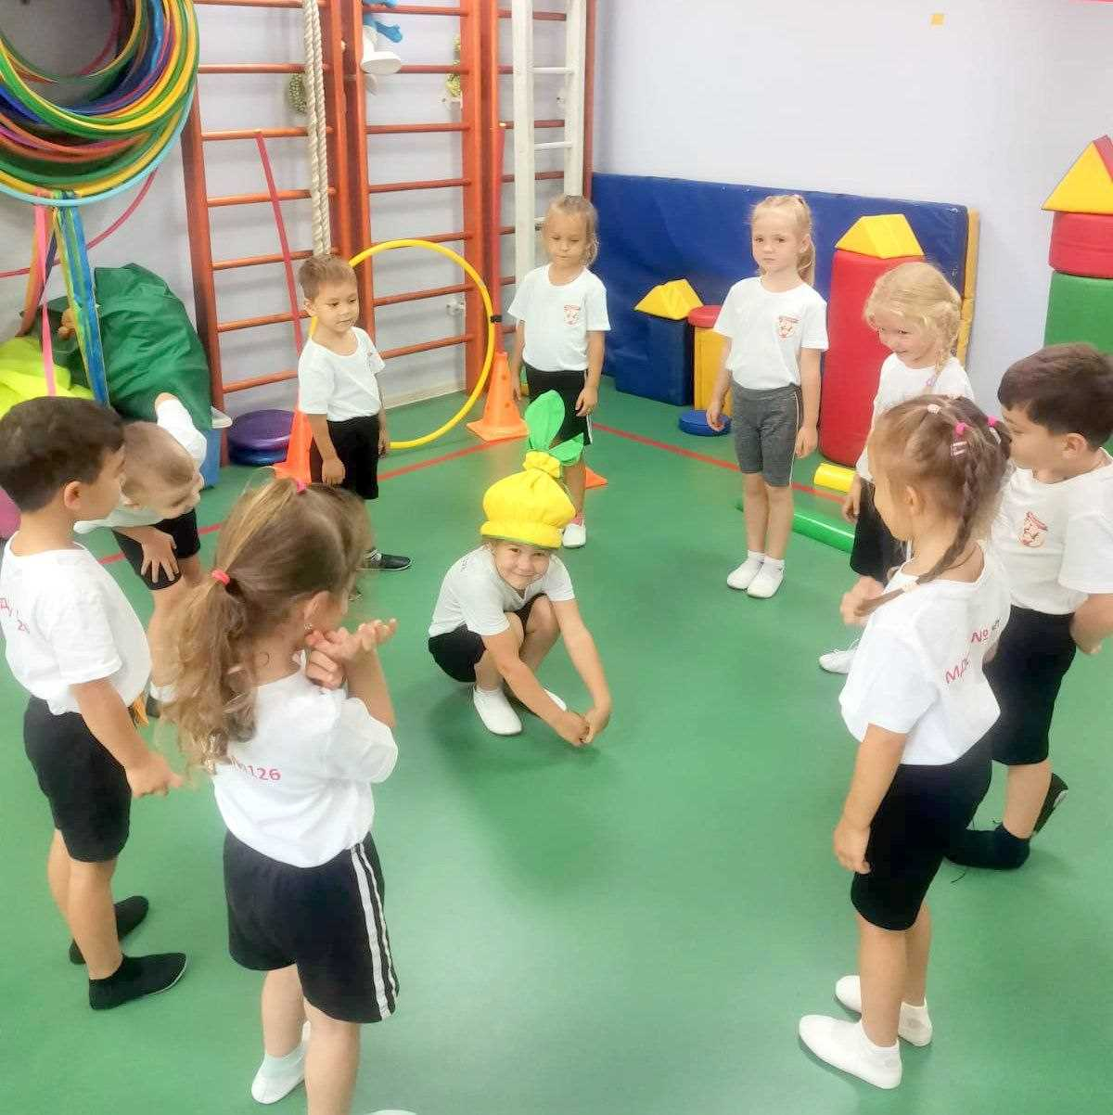
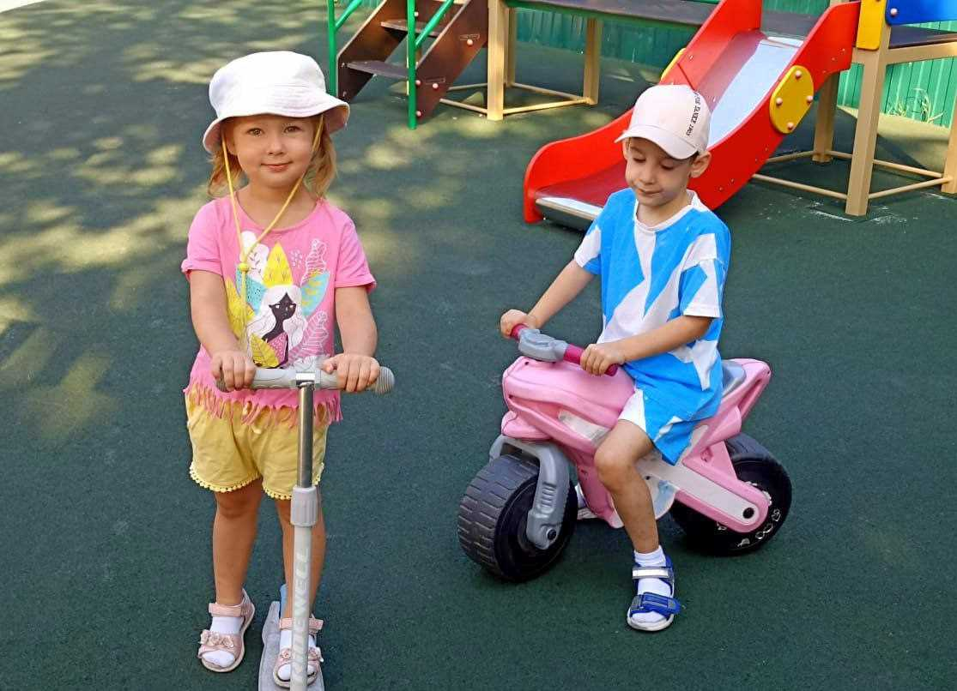
Подвижные игры.
Вечерние прогулки «Катание на самокатах».

Slide 6
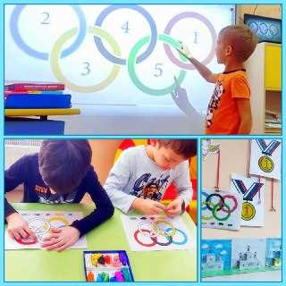
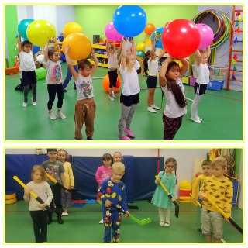
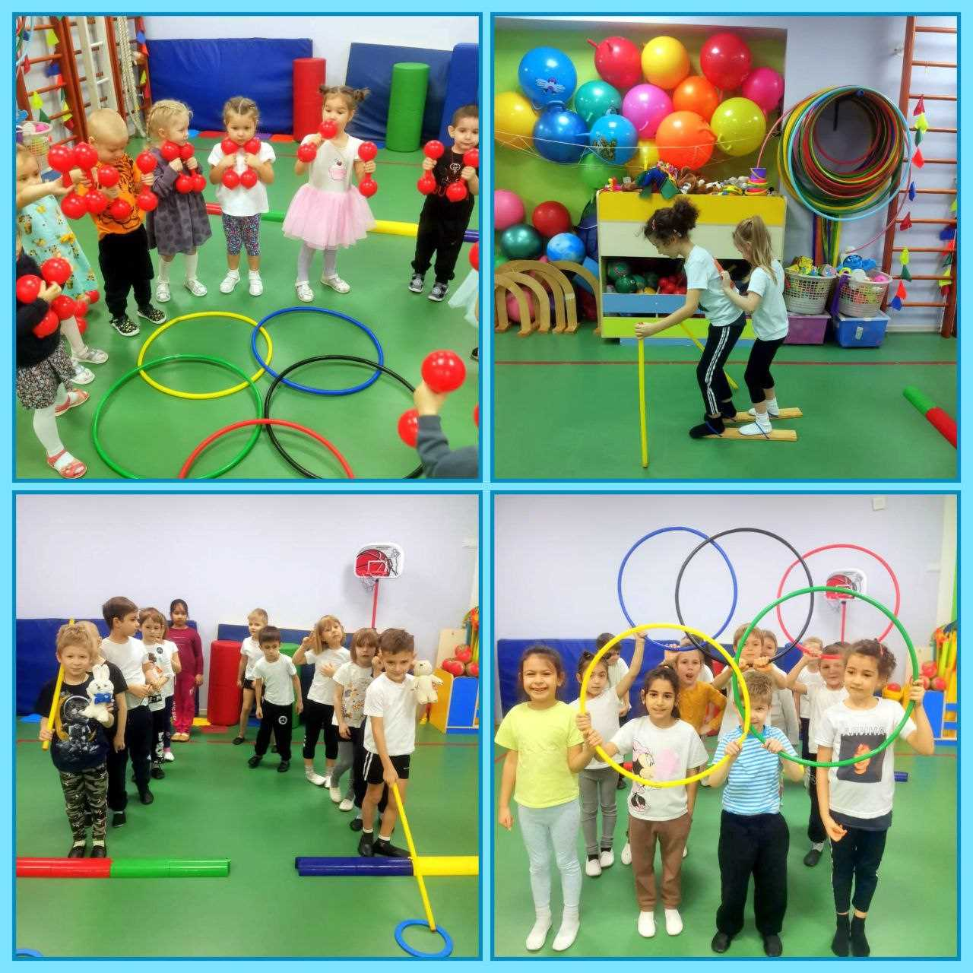
«Малые Олимпийские игры».

Slide 7
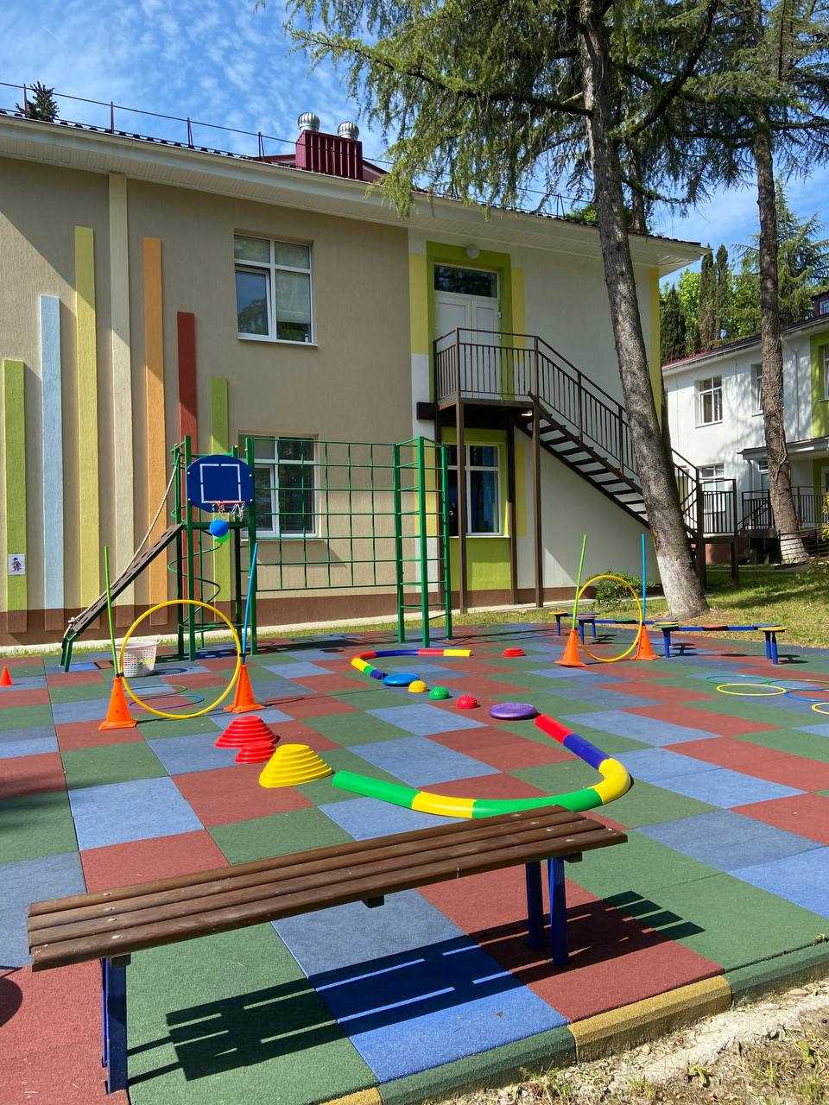
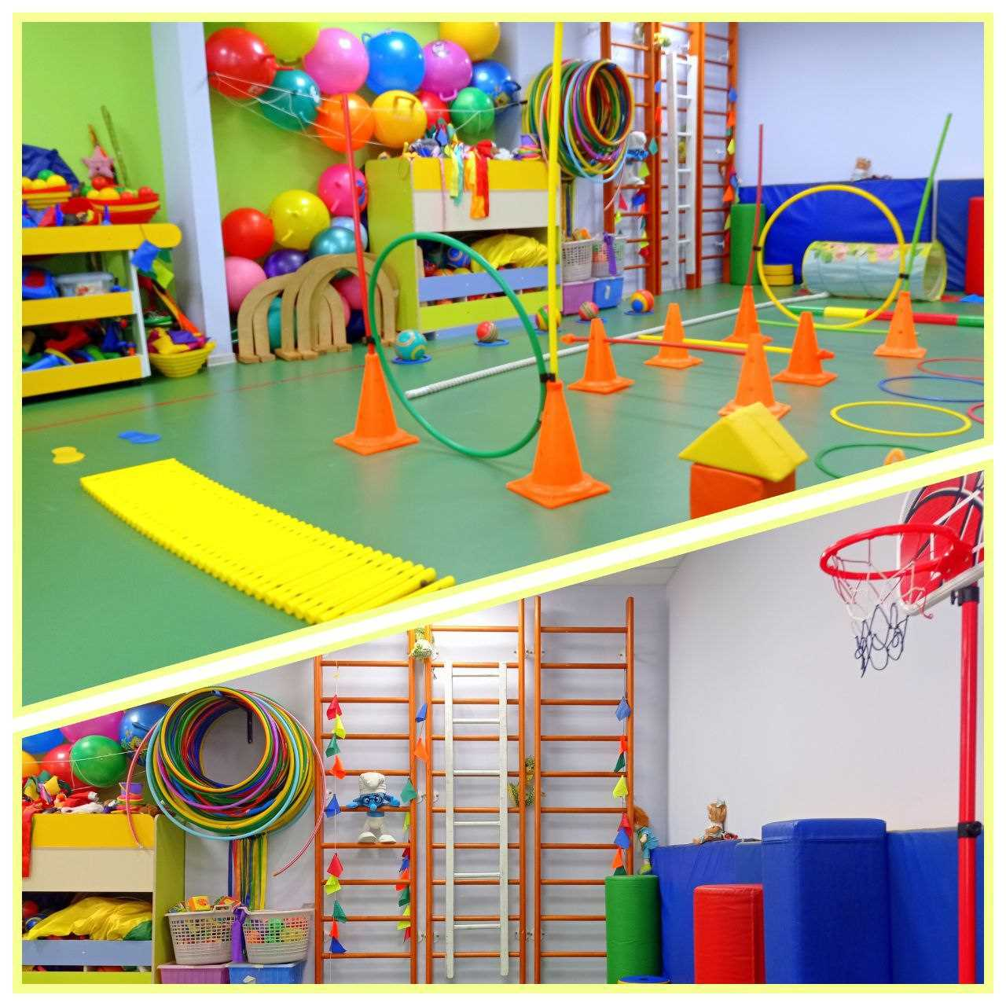
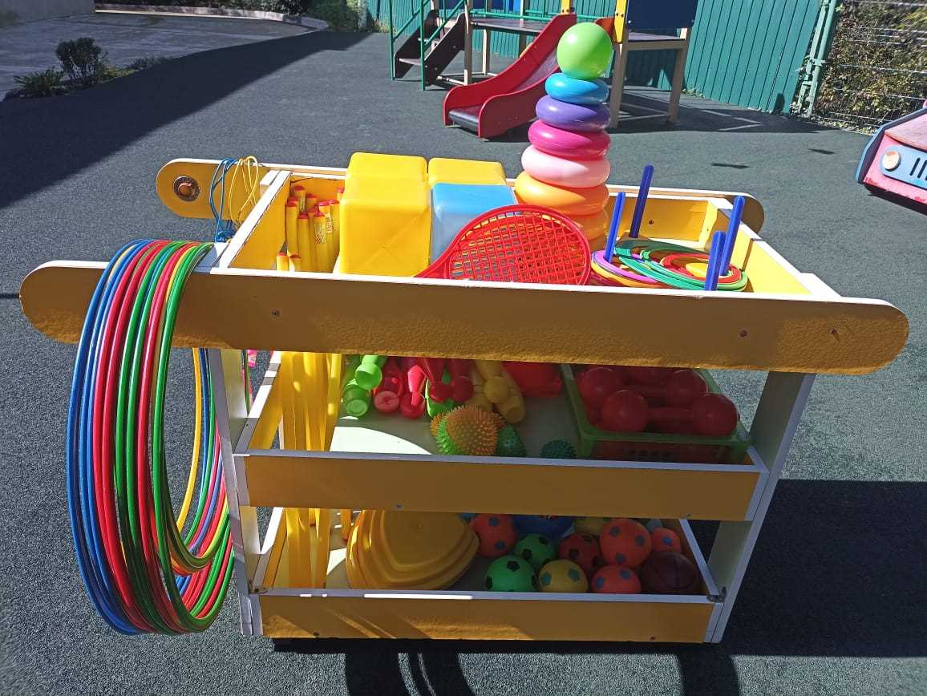
Материально-технические условия для формирования ЗОЖ.

Slide 8
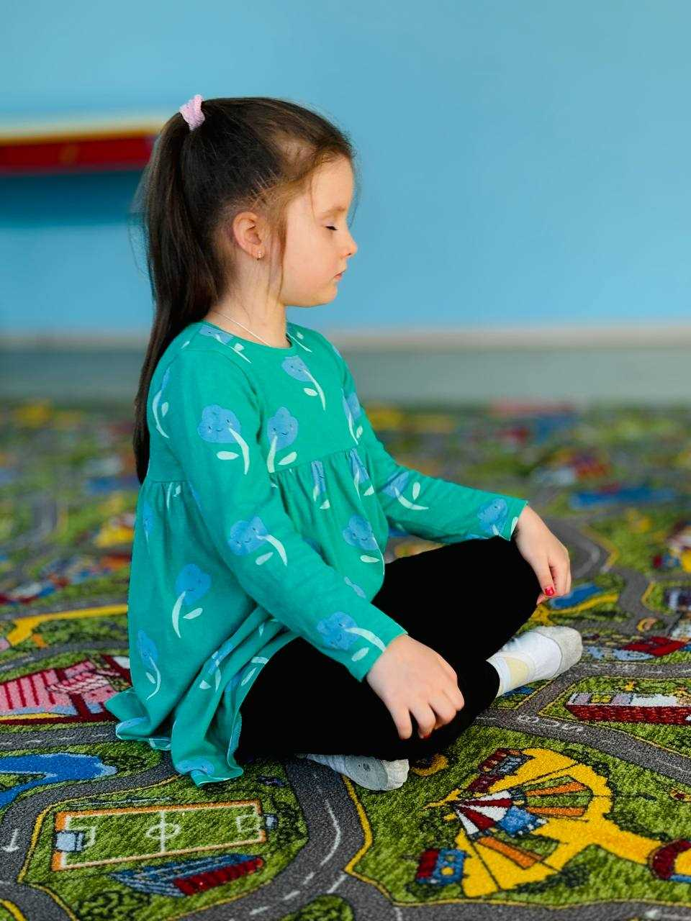
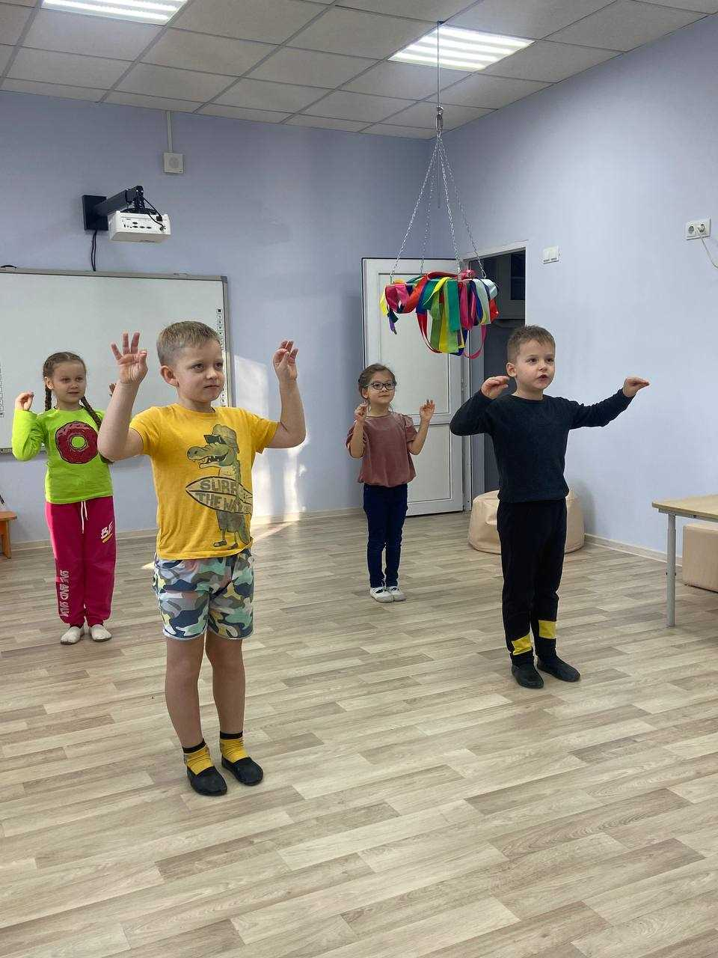
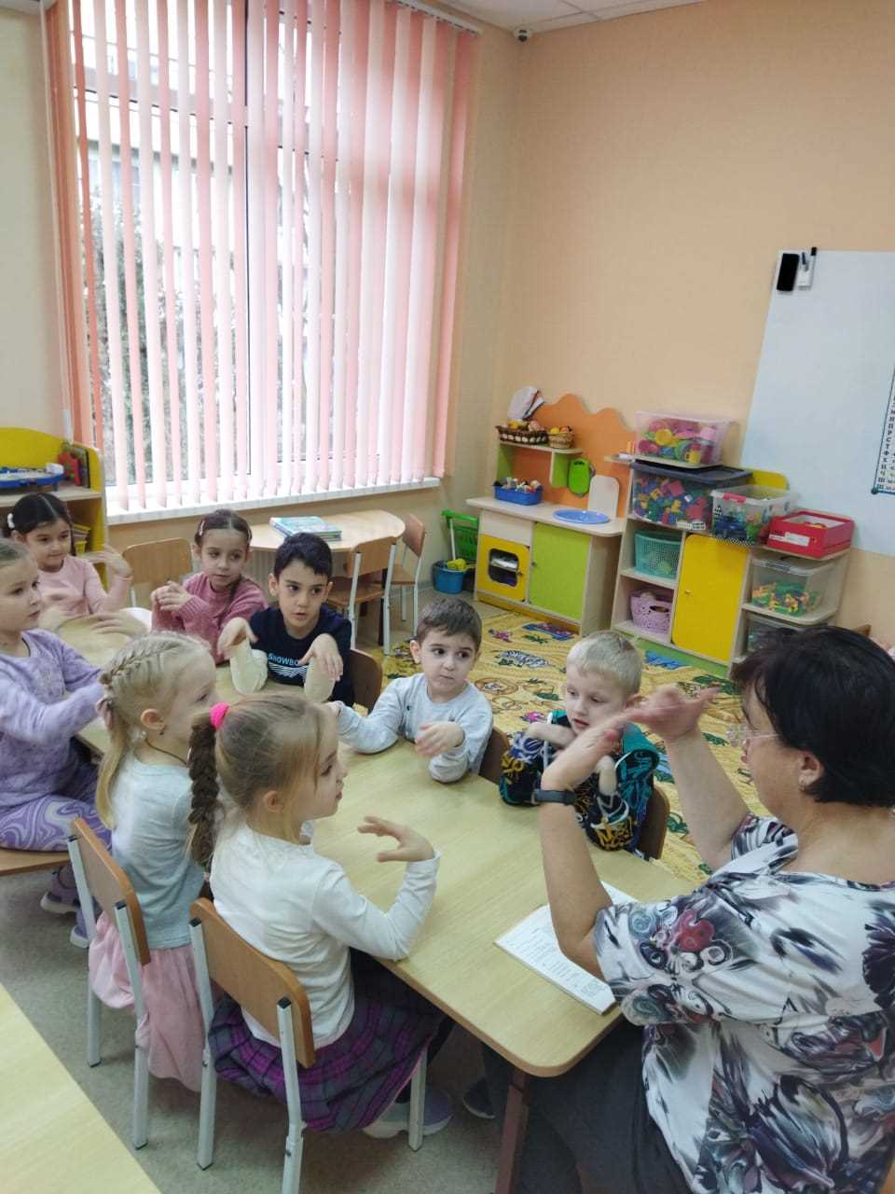
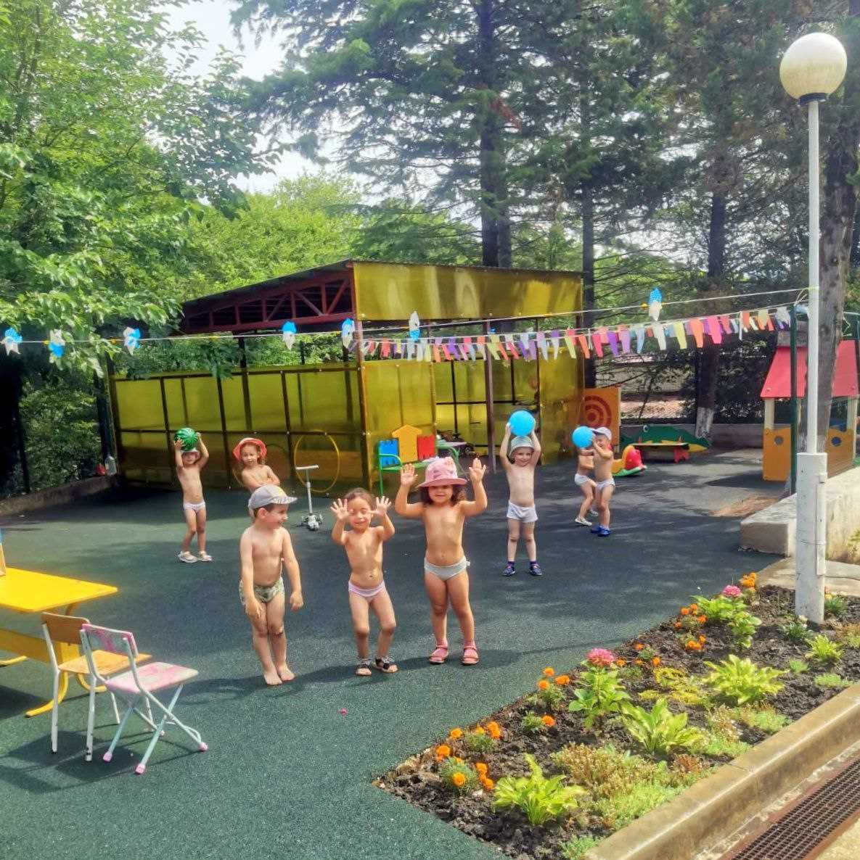
Наш детский сад применяет следующие здоровьесберегающие технологии:
1. Гигиенические процедуры.
2. Двигательные разминки.
3. Пальчиковая гимнастика.

Slide 9
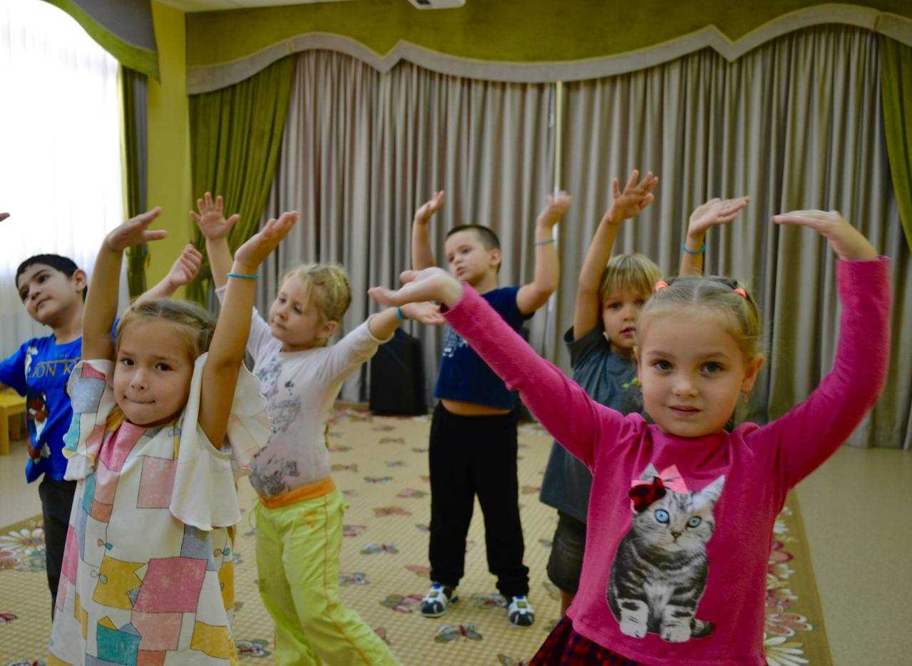
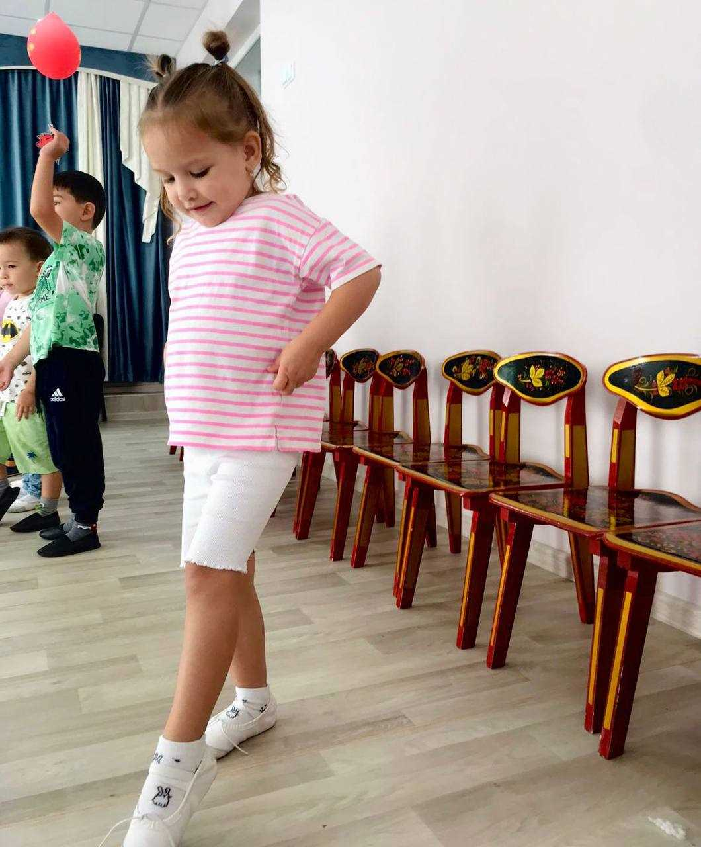
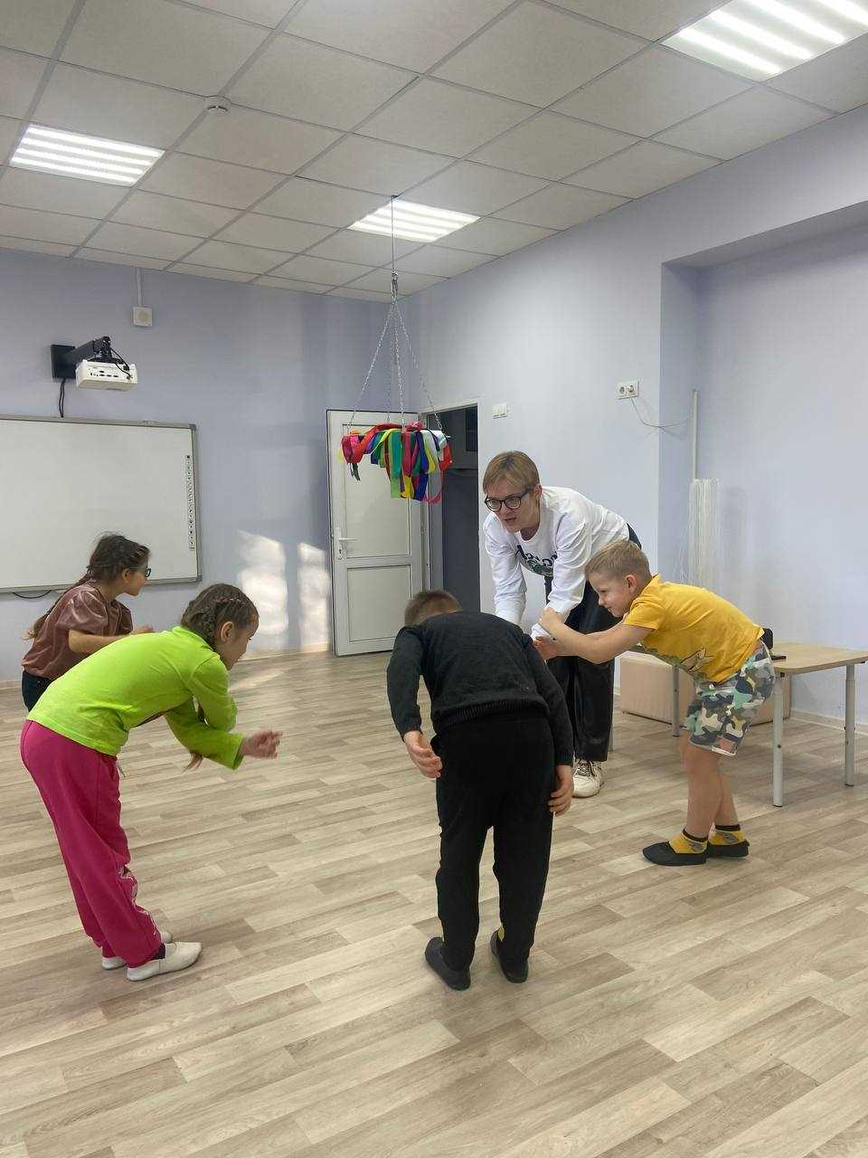
4. Физкультминутки.
5. Гимнастика для глаз.
6. Логоритмические упражнения.

Slide 10
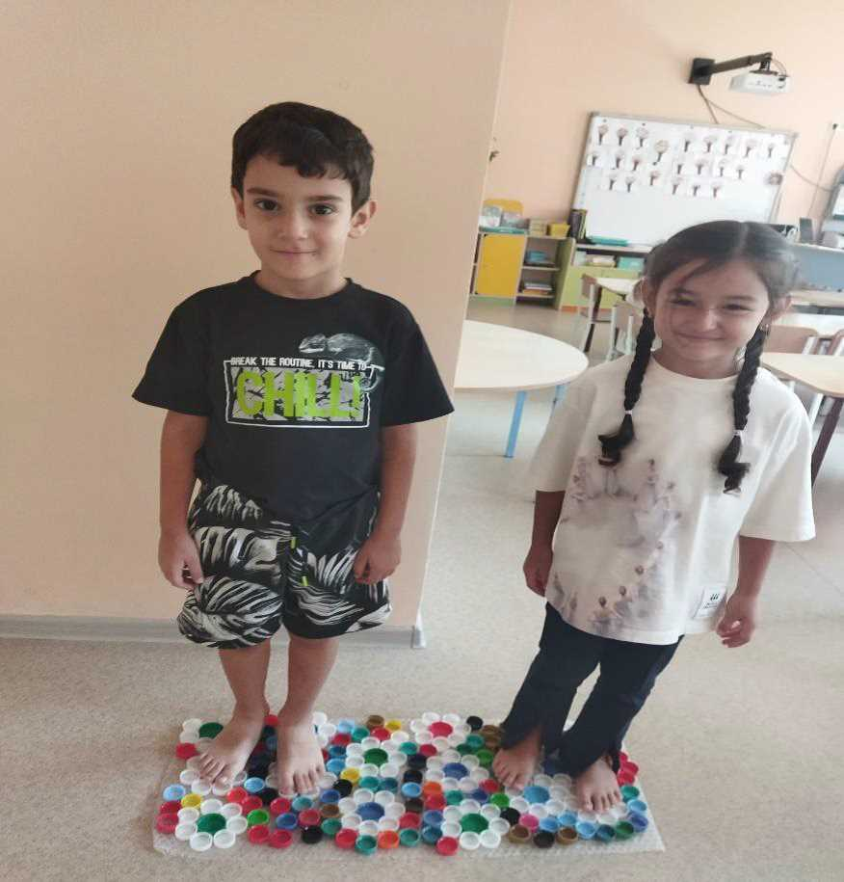
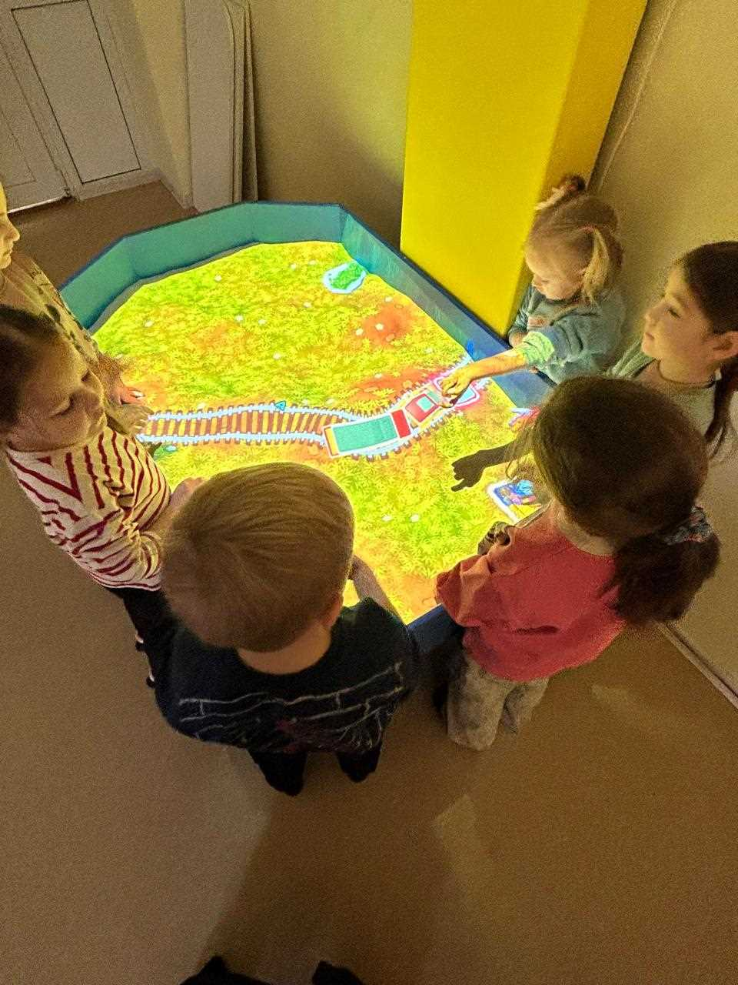
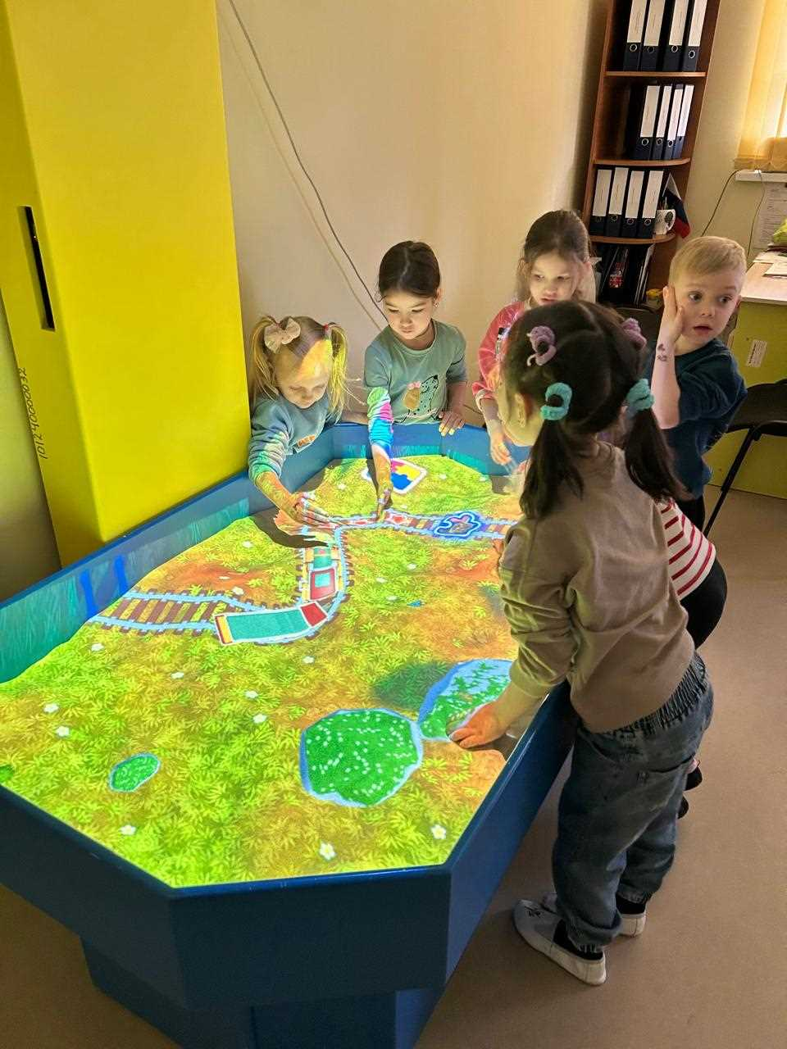
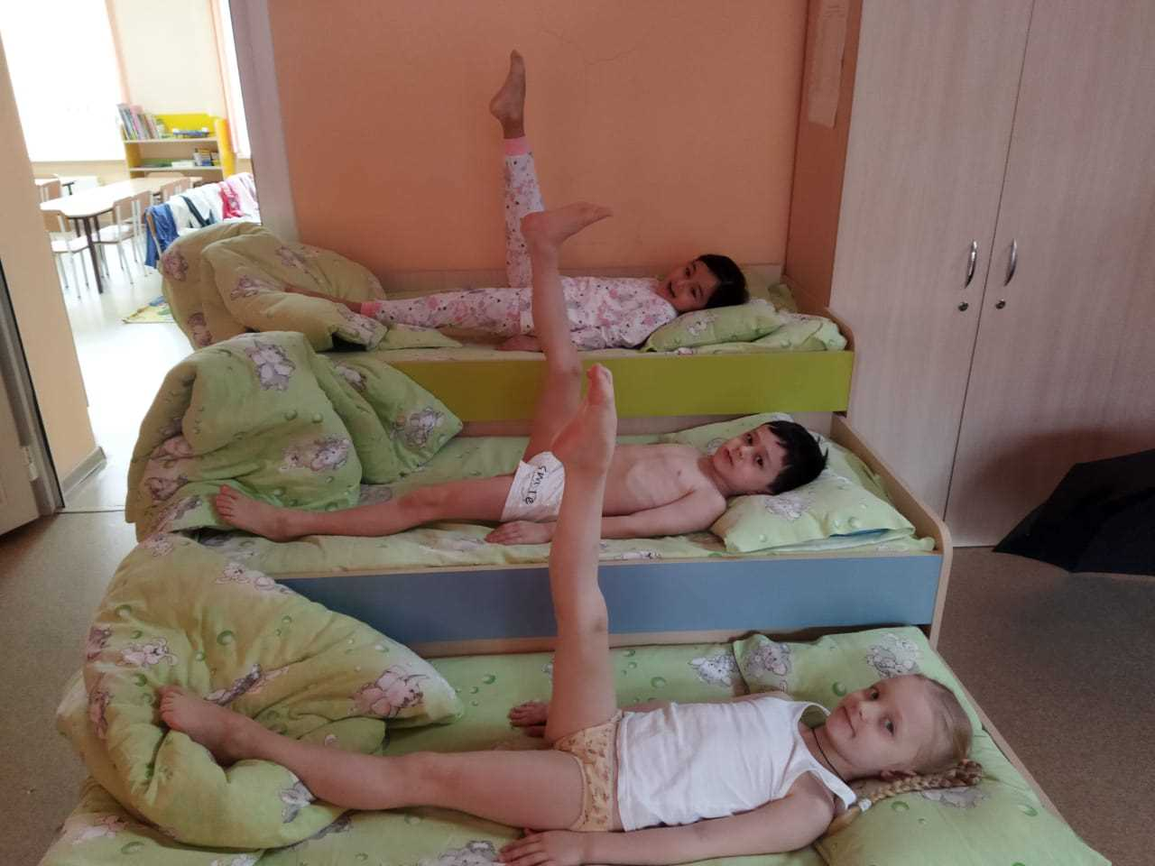
7. Песочная терапия.
8. Гимнастика после дневного сна.

Slide 11
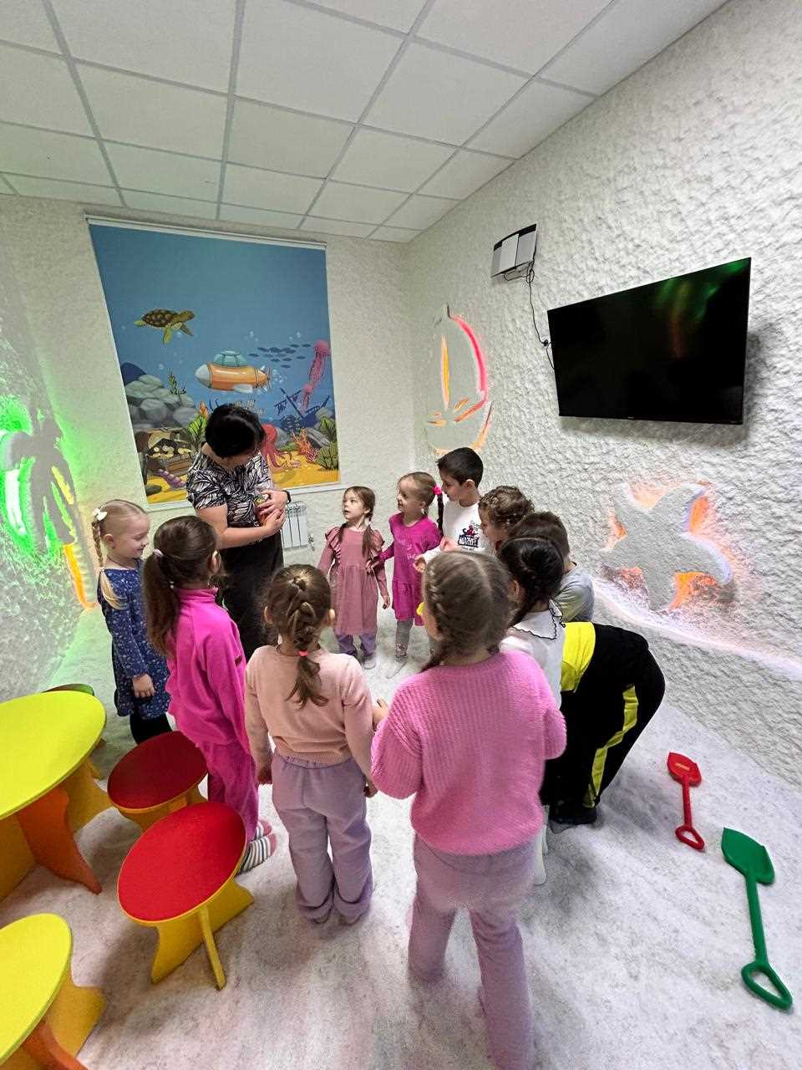
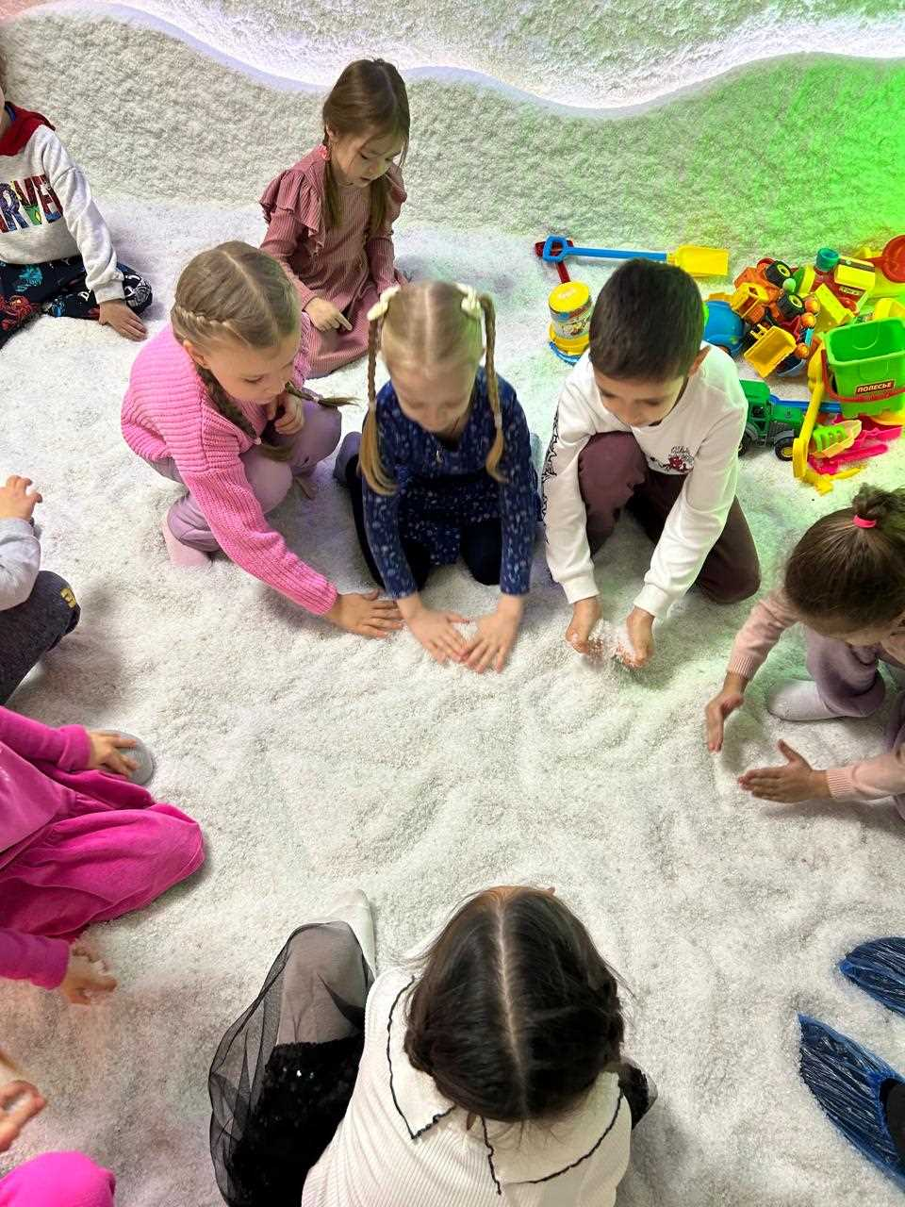
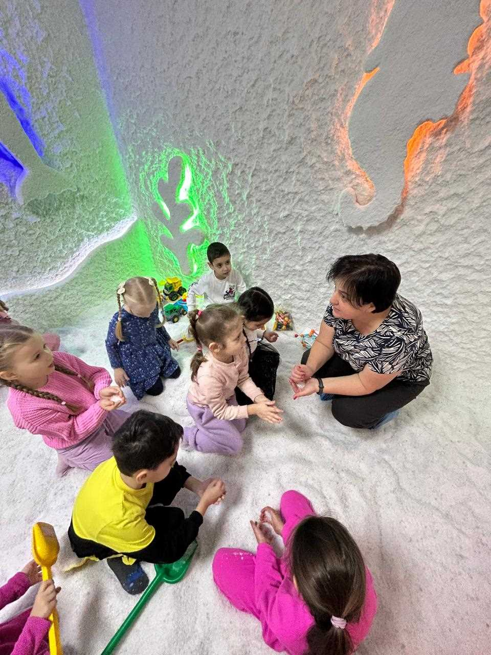
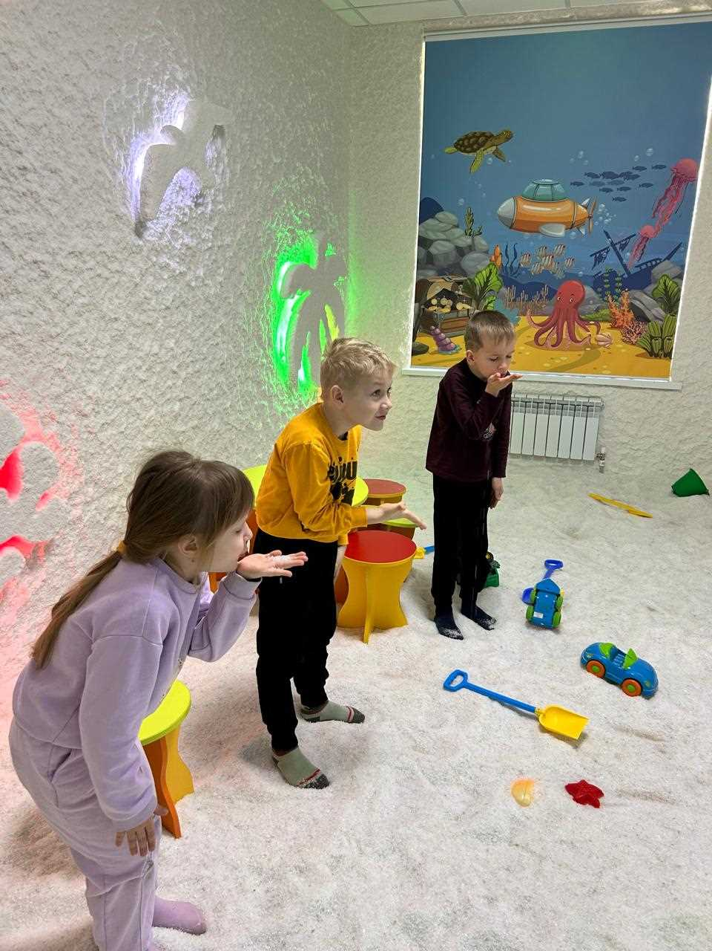
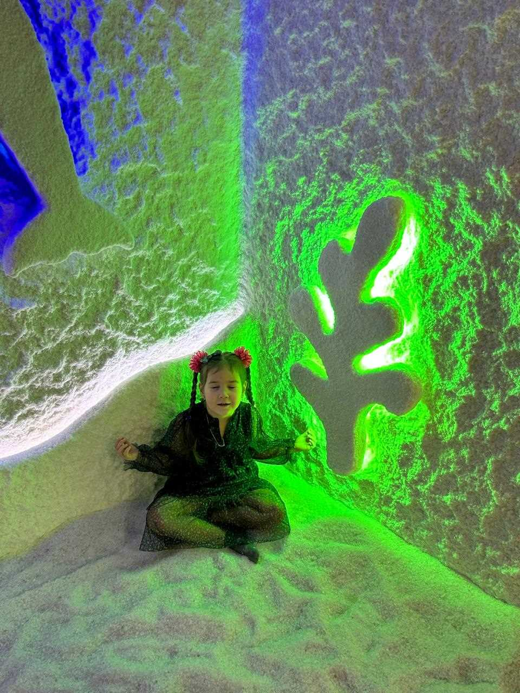
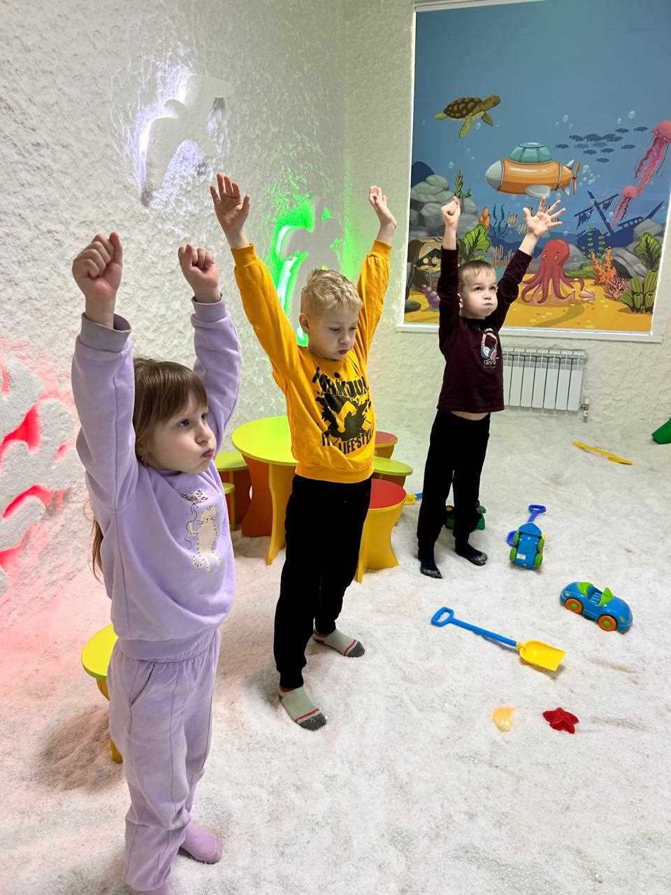
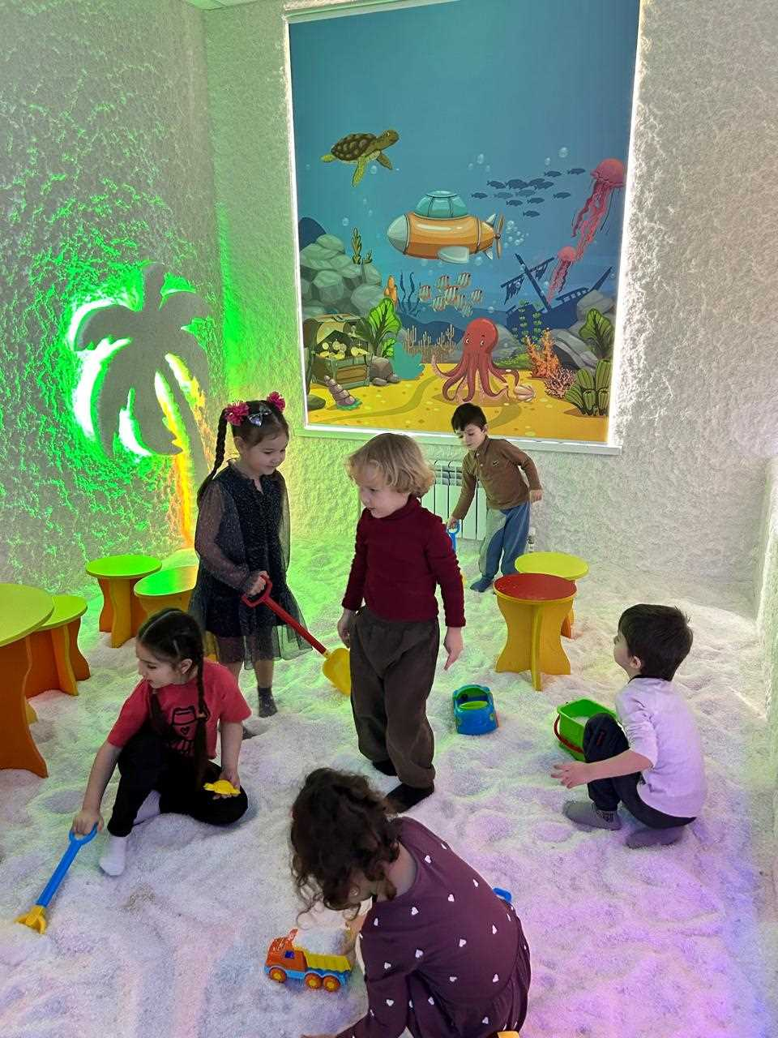
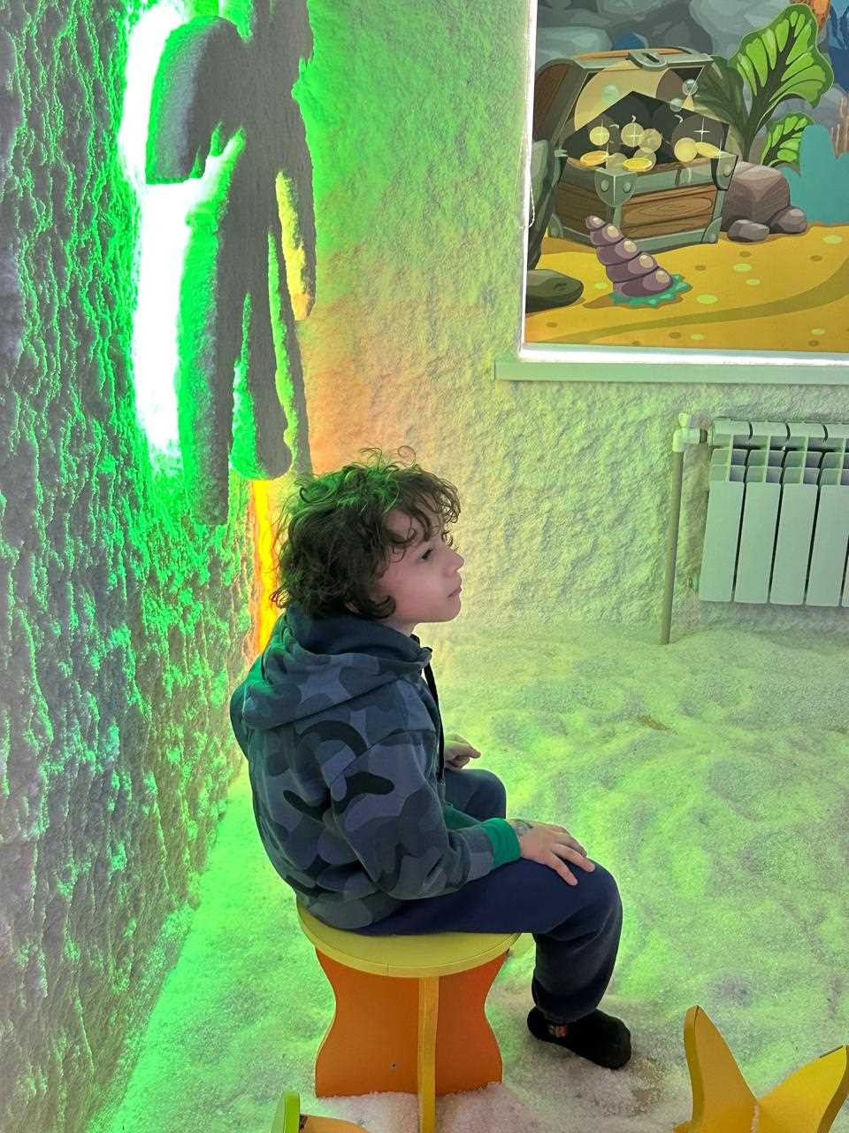
9. Галотерапия.

Slide 12
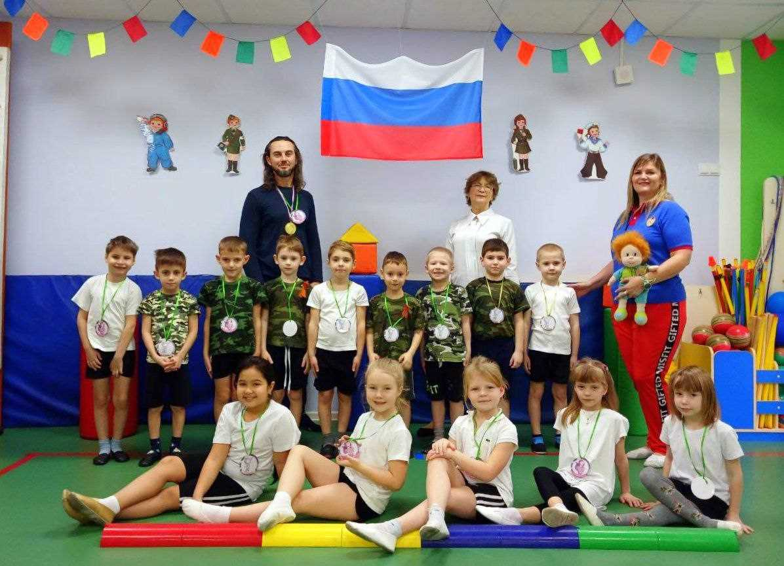
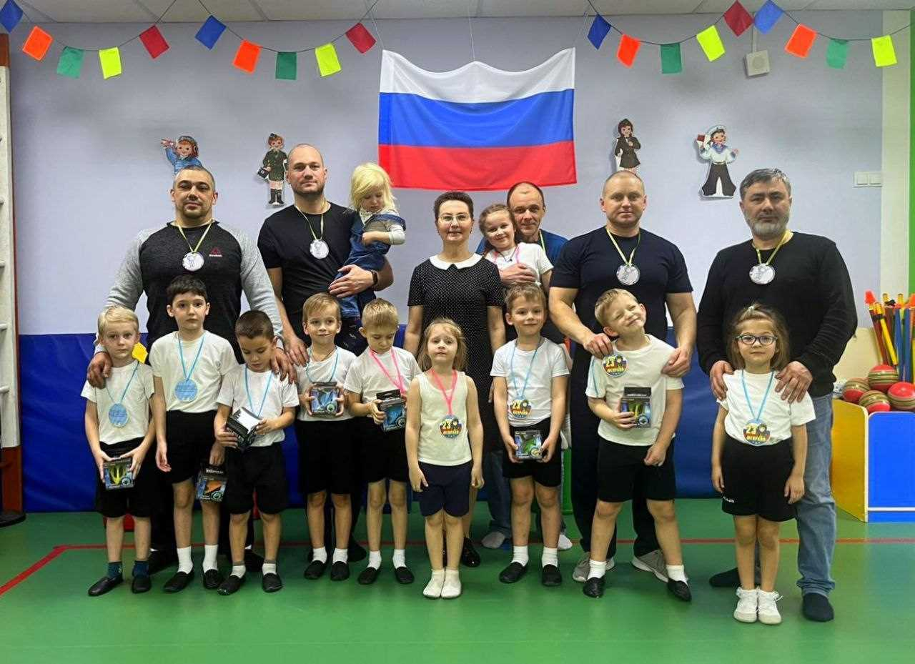
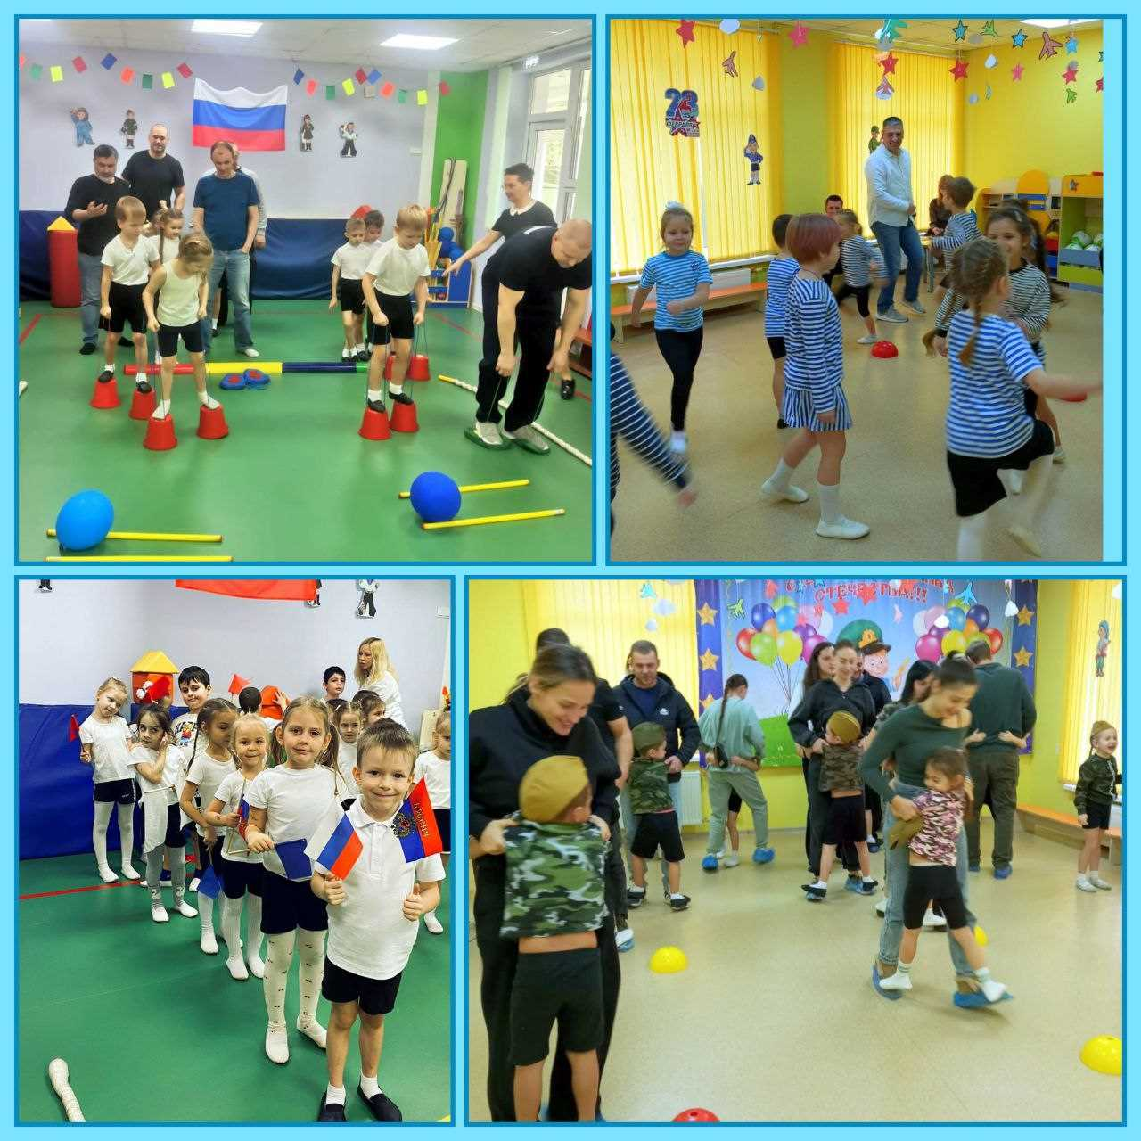
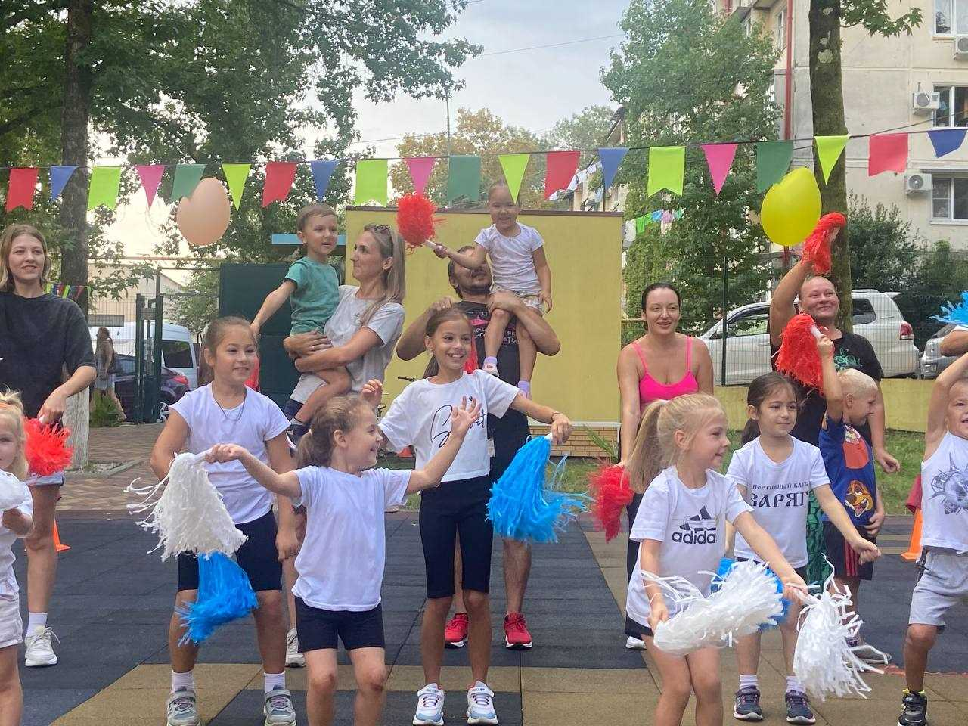
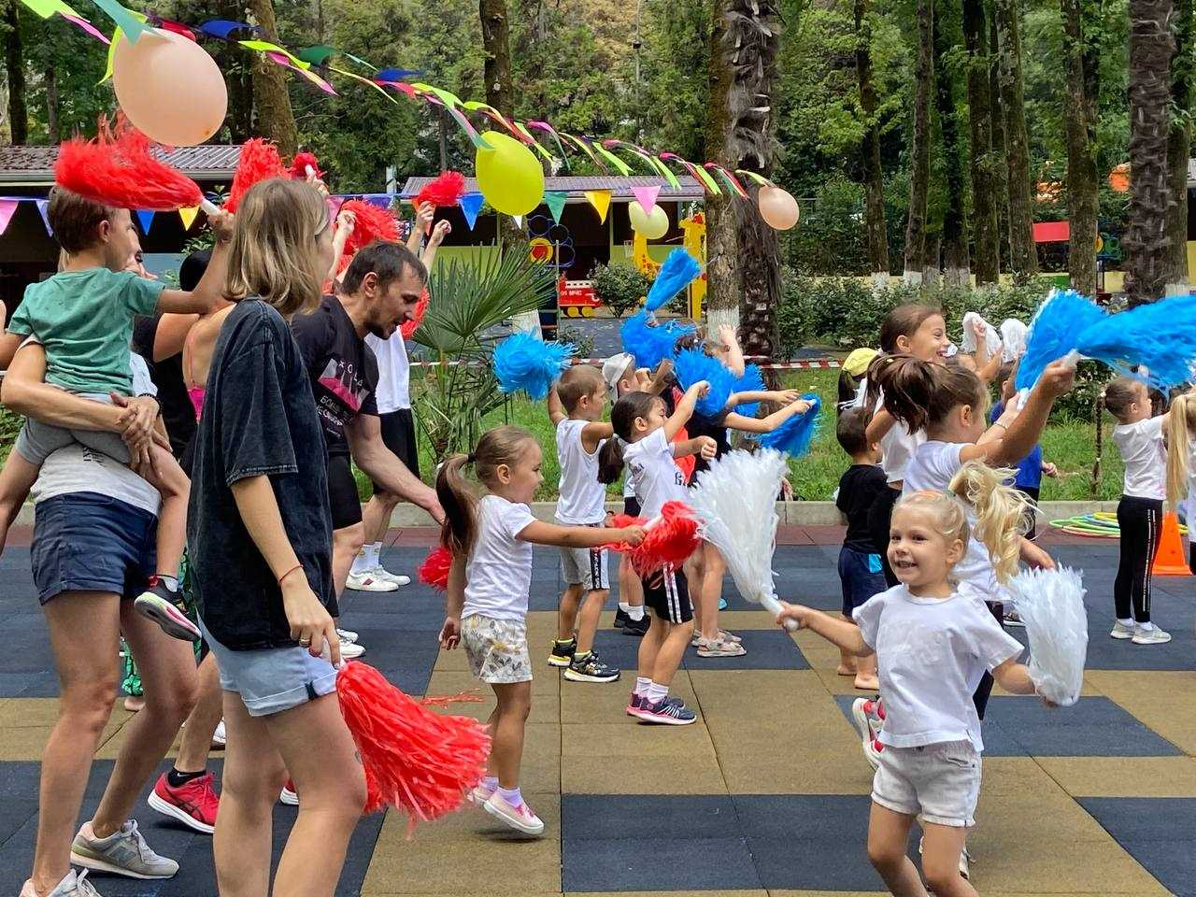
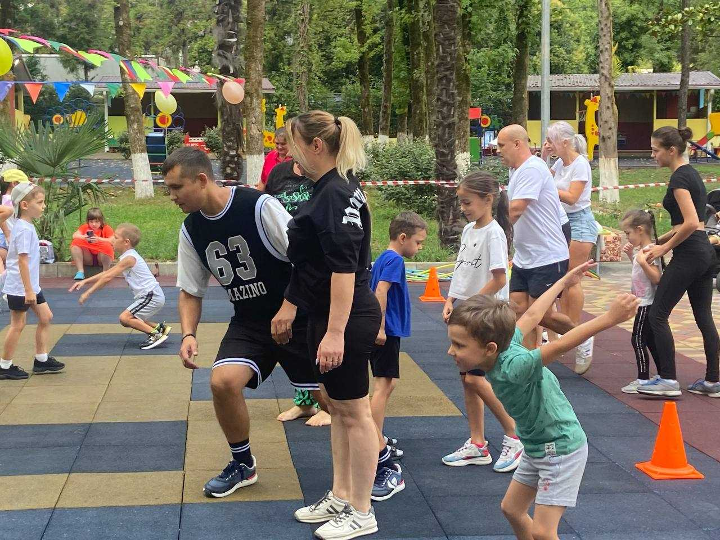
Спортивные мероприятия с участием родителей.

Slide 13
«Забота о здоровье – это
Важнейший труд воспитателя.
От жизнерадостности, бодрости детей
Зависит их духовная жизнь».
В.А. Сухомлинский

